Slide 1
Научно-исследовательский институт «Махалла ва оила» при Министерстве по поддержке махалли и семьи. ЮНФПА. 7-11 июня 2021 года, Ташкент ЛЕТНЯЯ ШКОЛА «Демографические возможности: оценка, вызовы и перспективы»
д.э.н. КАРИМОВА Д.М.
Социально-экономические аспекты демографического развития

Slide 2
Социально-экономические аспекты демографического развития
Демограафия — наука о закономерностях воспроиз-водства населения, численности населения и его половозрастной структуре, рождаемости, смертности, продолжительности жизни населения. Демографические процессы могут влиять на экономику, также как и социально-экономические условия могут влиять на демографические процессы.

Slide 3
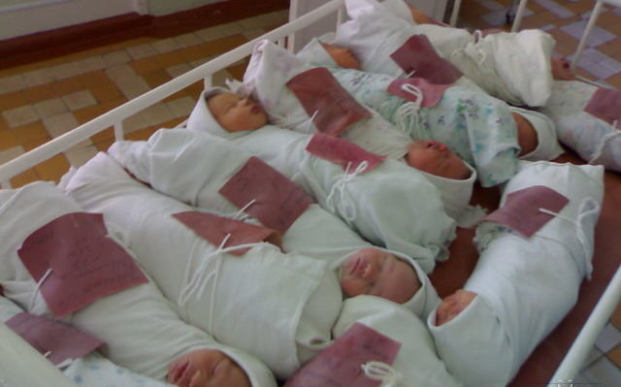
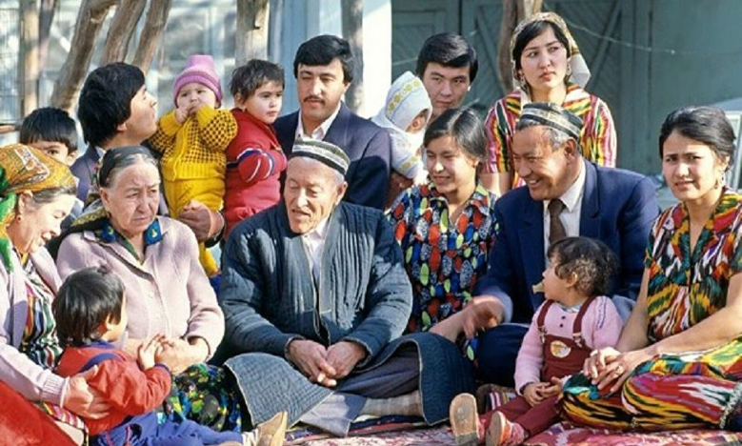
Численность населения зависит от
Браки и разводы
Рождаемость
Смертность
Продолжительность жизни

Slide 4
Браки и разводы Устойчивость браков – фактор роста численности населения
Мир
Узбекистан
Кризис института семьи и брака, утрата значимости семейных ценностей
Откладывание брака в связи с учебой или карьерным ростом
На каждые 10 брака приходится 5 разводов
Исчезновение норм морали и свобода в отношениях становятся причинами разводов
Алкоголизм и наркомания – причины семейных разводов
Утрата религиозности
Укрепление института семьи и сохранение семейных ценностей
Возраст вступления в брак 20-24 года
На каждые 10 брака 1 развод
Сохранение историко-культурных традиций в поведении молодежи, соблюдение мусульманских канонов
Относительно ранние браки и не подготовленность молодежи к семейной жизни становятся основными причинами разводов
Одна из причин разводов – материальные проблемы в семье

Slide 5
Смертность - фактор сокращения численности населения
Международная шкала смертности, случаев на 1000 населения (промилле)
Основные факторы, влияющие на смертность и продолжительность жизни населения
1. менее 5 ‰ — низкая;
2. 5—10 ‰ — средняя;
3. 10—15 ‰ — выше среднего;
4. 15—20 ‰ — высокая;
5. свыше 20 ‰ — очень высокая.
Узбекистан – 5,1 ‰
Природно-климатический
Генетический
Демографический
4. Экономический (расходы государства на здравоохранение, расходы населения на медицинские услуги)
5. Социальный (развитие системы здравоохранения, лекарственная политика, подготовка квалифицированных медицинских кадров)
6. Культурный (образ жизни людей, физическая активность, правильное питание)
7. Политический
8. Экологический
9. Характер расселения
10. Миграция населения

Slide 6
Рождаемость – основной фактор роста численности населения
Годы | Все население | Городское население | Сельское население
2010 | 2,342 | 2,081 | 2,619
2011 | 2,236 | 1,991 | 2,495
2012 | 2,193 | 1,982 | 2,413
2013 | 2,350 | 2,130 | 2,575
2014 | 2,457 | 2,236 | 2,679
2015 | 2,491 | 2,230 | 2,749
2016 | 2,455 | 2,264 | 2,644
2017 | 2,419 | 2,212 | 2,623
2018 | 2,604 | 2,410 | 2,794
2019 | 2,785 | 2,593 | 2,976
Суммарный коэффициент рождаемости показывает сколько в среднем родила бы одна женщина на протяжении всего репродуктивного периода.
Суммарный коэффициент рождаемости менее 2,1 рождений на женщину в течение жизни свидетельствует о депопуляции населения.
Суммарный коэффициент рождаемости более 2,1 рождений на женщину свидетельствует о расширенном воспроизводстве населения.
В Узбекистане суммарный коэффициент рождаемости составляет 2,785 рождений на женщину и имеет устойчивую динамику роста, что характеризует расширенное воспроизводство населения.
Динамика данного показателя свидетельствует об устойчивом росте как в сельской, так и в городской местности.

Slide 7
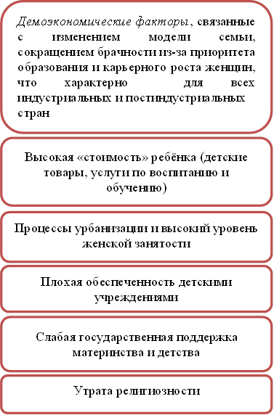
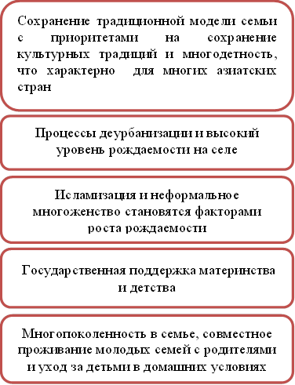
Факторы, определяющие динамику рождаемости
Суммарный коэффициент рождаемости более 2,1 рождений на женщину в течение жизни
Суммарный коэффициент рождаемости менее 2,1 рождений на женщину в течение жизни
ФАКТОРЫ
ФАКТОРЫ

Slide 8
Факты в цифрах…Рост рождаемости и изменение структуры населения в Узбекистане

Slide 9
Влияние динамики рождаемости и изменения структуры населения на экономику и рынок труда
Рост рождаемости и изменение структуры населения в сторону увеличения численности детей и подростков ведет к
Спад рождаемости и изменение структуры населения в сторону увеличения пожилых людей ведет к

Slide 10
Факты в цифрах…Демографическая нагрузка на трудоспособное население
Демографическая нагрузка на трудоспособное население
В среднем в мире 100 трудоспособных людей обеспечивают своим заработком 70 детей и пожилых людей.
В развивающихся странах показатель составляет 100 на 100.
В Японии – 100 на 41.
В Узбекистане 100 трудоспособных людей обеспечивают своим заработком 70 нетрудоспобных (52 детей и 18 пожилых людей).
Повышение демографической нагрузки за последние 5 лет с 64 до 70 обусловлено повышением числа родившихся (700-800 тысяч рождений в год).
Дальнейшее повышение демографической нагрузки на трудоспособное население потребует пересмотра налоговой системы и норм расходов на программы поддержки детей и пенсионеров.

Slide 11
Факты в цифрах…Экономический рост и расходы государства на социальную сферу

Slide 12
Высокий уровень образования и занятость населения -самые сильные факторы снижения уровня воспроизводства населения

Slide 13
Занятость населения и достойная заработная плата –основные факторы уровня жизни населения

Slide 14
Продолжительность жизни населения – интегральный показатель для оценки влияния экономики и социальной сферы на людей

Slide 15
Заключение
Влияние экономики и социальной сферы на демографические процессы:
Экономический рост, опережающий рост численности населения, создает условия для повышения уровня жизни населения
Уровень и качество жизни влияют на рост продолжительности жизни людей
Уровень образования и занятость влияют на снижение рождаемости
Увеличение расходов на социальную защиту позволяет сократить бедность среди многодетных детей, матерей-одиночек и др.
Рост количества браков и их устойчивость ведет к росту численности населения
Влияние демографических процессов на экономику и социальную сферу:
Рост рождаемости и трудовых ресурсов при эффективной социальной политике и рынка труда становится фактором экономического роста
Рост рождаемости и трудовых ресурсов обусловили создание ежегодно 300-400 тысяч новых рабочих мест для поддержания уровня безработицы до 10%
Рождаемость и изменение структуры населения влияют на рост демографической нагрузки на трудоспособное население, что требует пересмотра налоговой и бюджетной политики государства
Рождаемость и увеличение доли молодежи в структуре населения влияют на увеличение расходов государства на социальную сферу (образование, здравоохранение и социальную защиту)

